Slide 2
ПЕРВЫЙ МОДУЛЬ

Slide 3
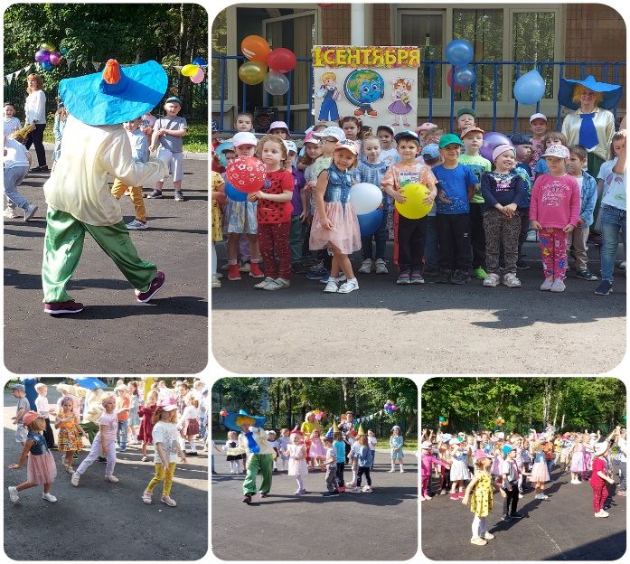
02.09.2024 - 08.09.2024
День Знаний; «Здравствуй, детский сад!»
Краткий комментарий

Slide 4
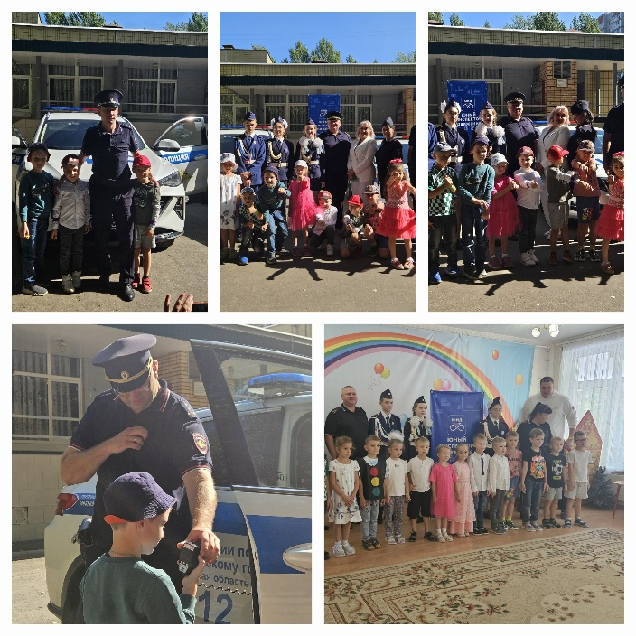
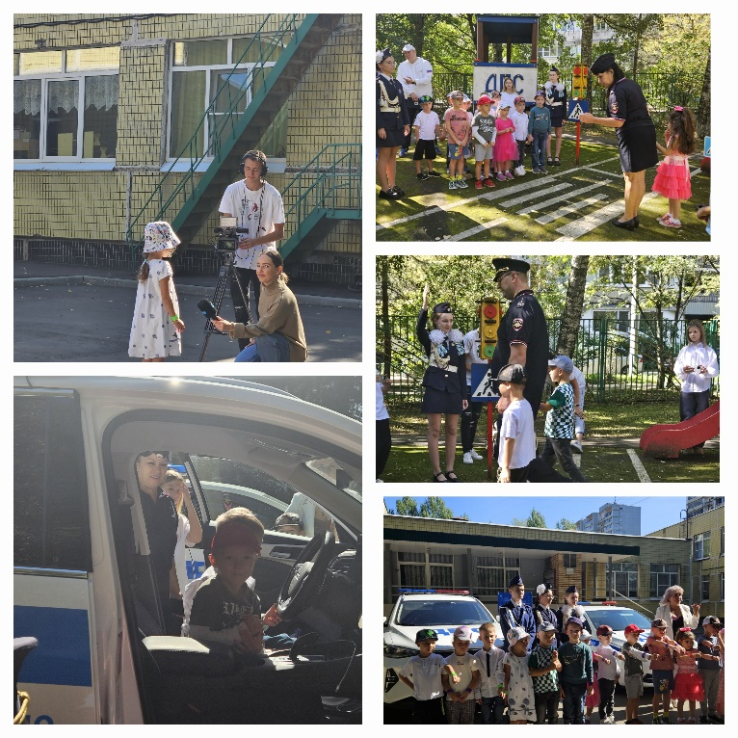
09.09.2024 - 15.09.2024
Мир без опасностей
Краткий комментарий

Slide 5
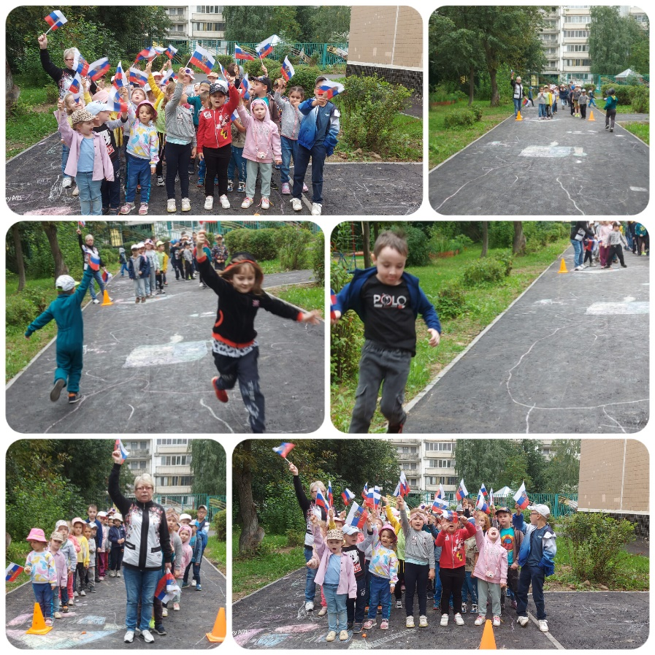
16.09.2024 - 22.09.2024
Спортивная карусель
Краткий комментарий

Slide 6
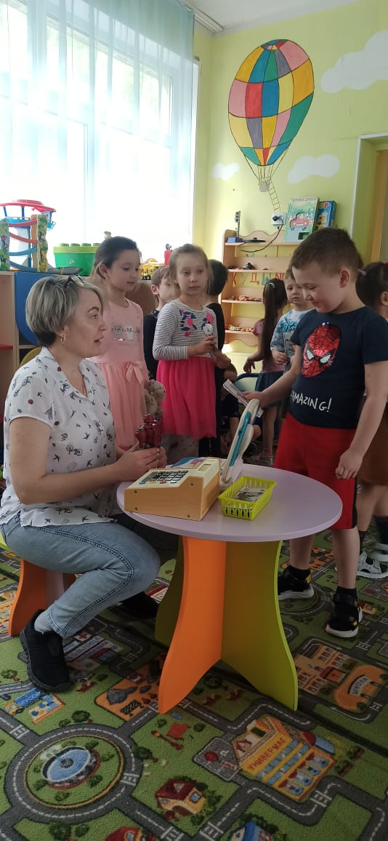
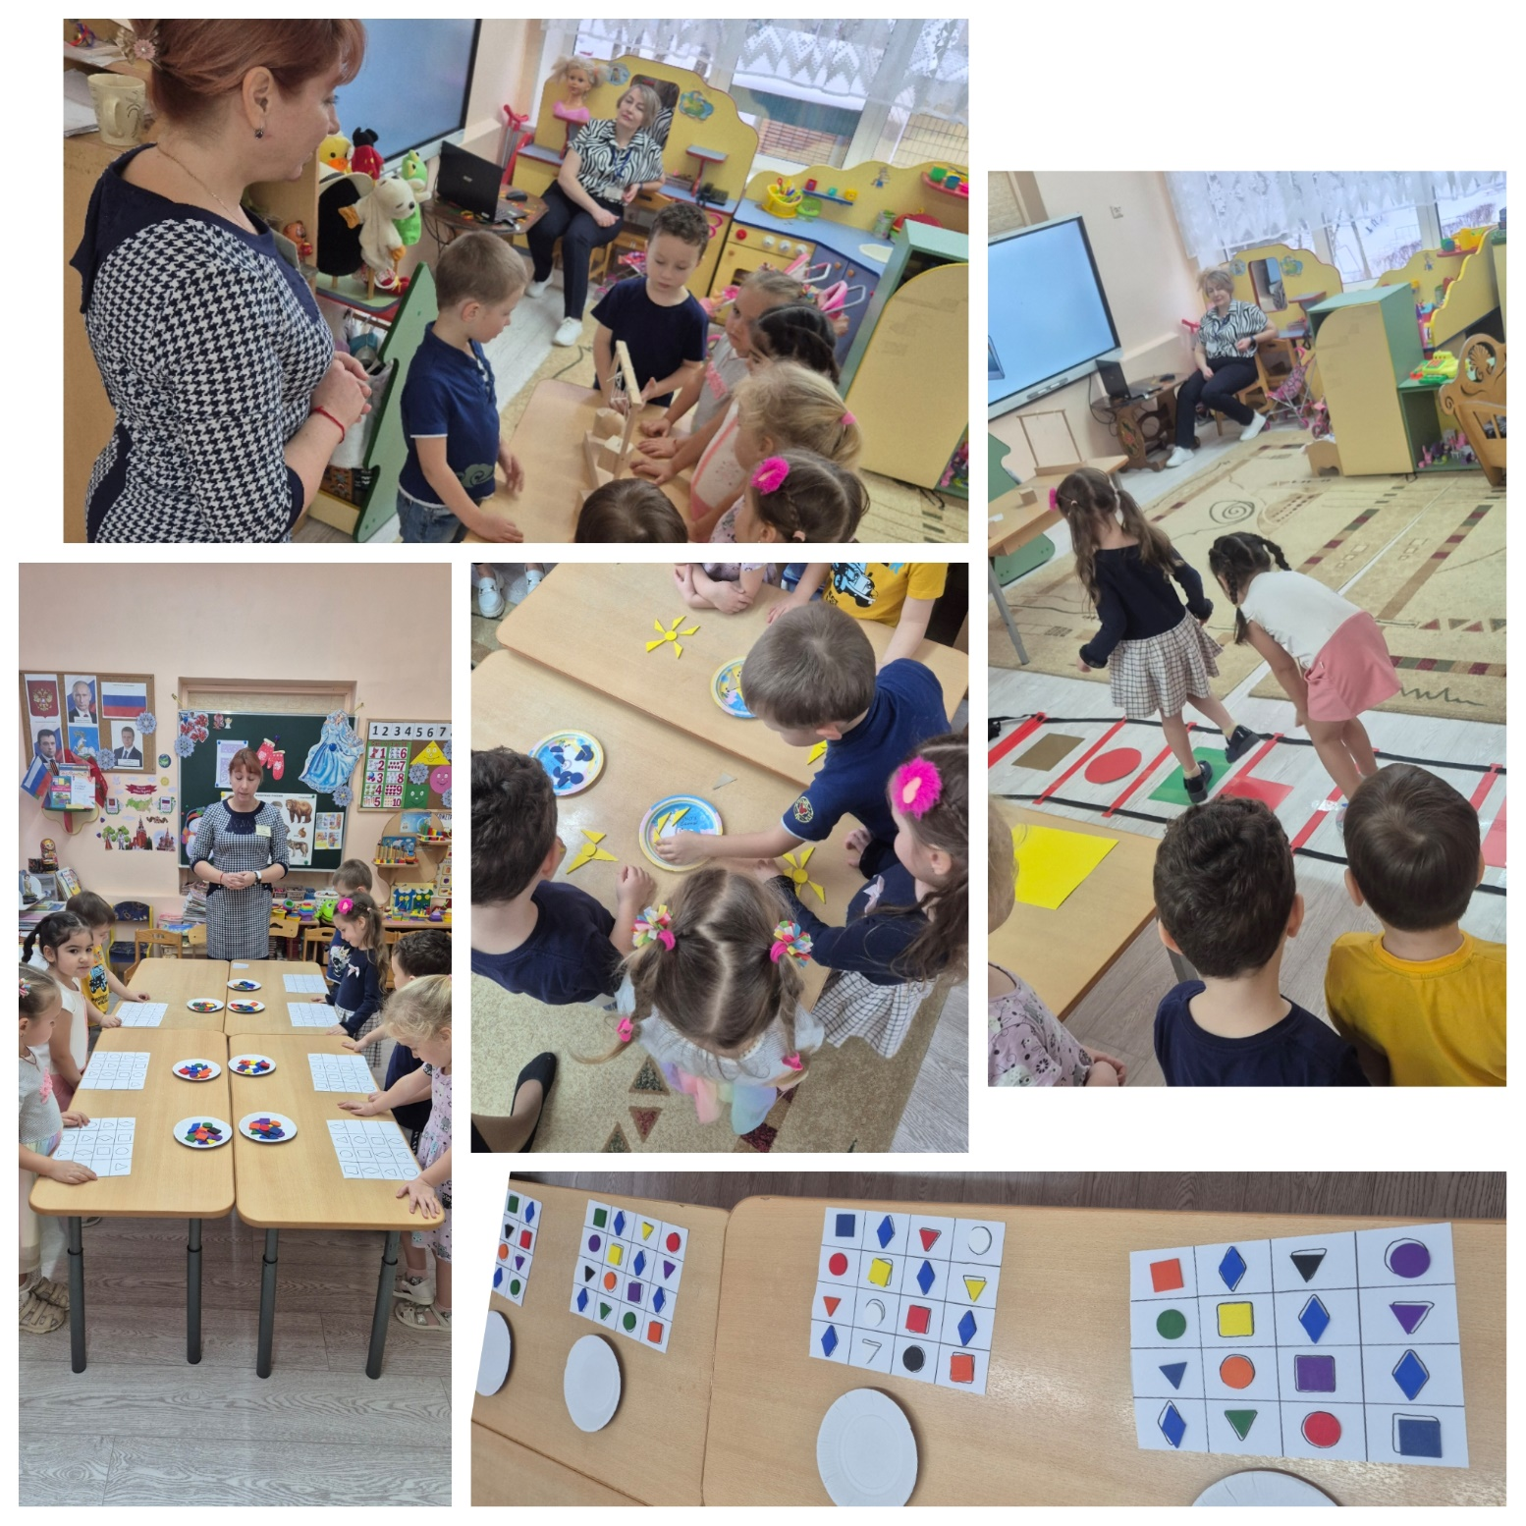
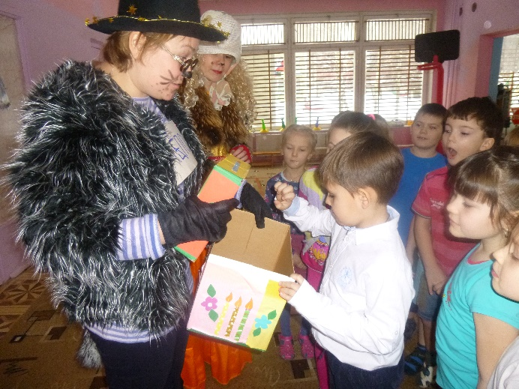
23.09.2024 - 29.09.2024 Увлекательная математика
Краткий комментарий

Slide 7
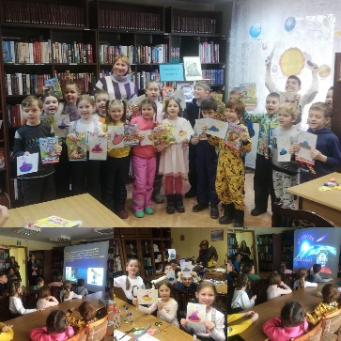
30.09.2024 - 06.10.2024
Ступеньки к школе
Краткий комментарий

Slide 8
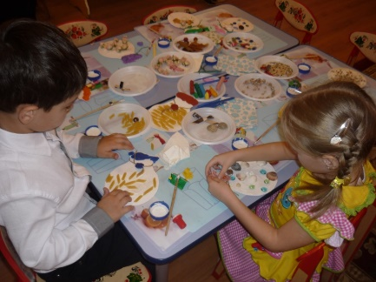
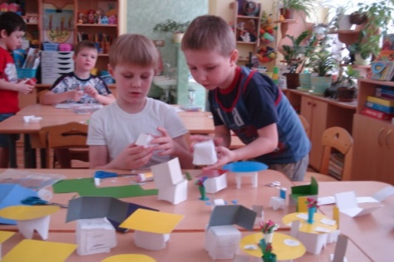
Каникулярная неделя: находки вашего ДО
(Творческая Лаборатория)
07.10.2024 -13.10.2024
Краткий комментарий

